Slide 1
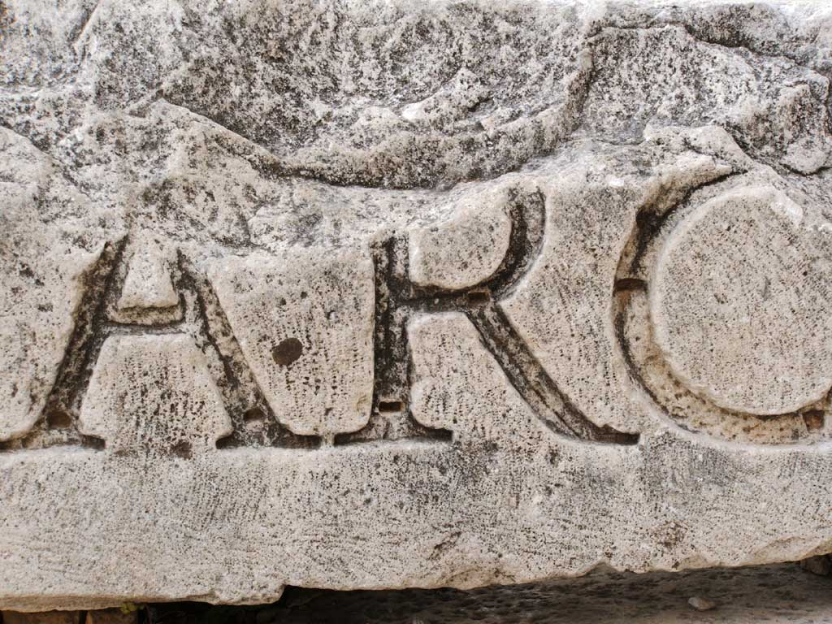
STARI RIM

Slide 2
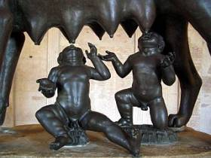
Kdo so bili Rimljani
Zgodovina nas uči, da je bil Rim ustanovljen leta 753 pr. n. š. O znameniti legendi o ustanovitvi Rima govorijo različni viri. Legenda govori o Romolu in Remu, ki jih je našla volkulja in jih vzgojila. Rim je dobil ime po Romulu.

Slide 3
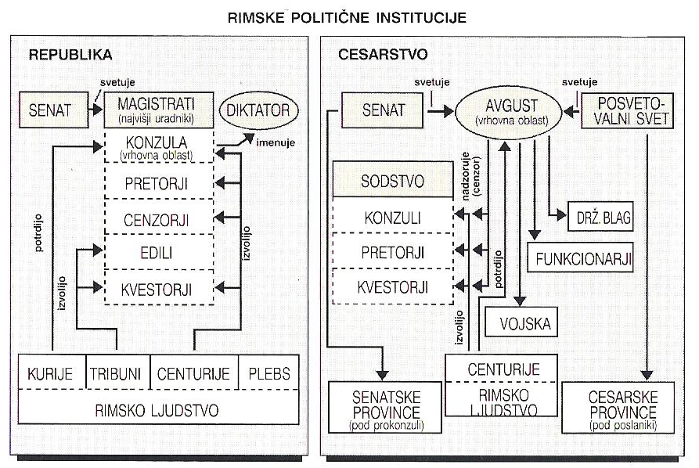
ZGODOVINA RIMSKIH OBLASTI
Rimsko zgodovino delimo na
tri glavna obdobja:
-obdobje monarhije (od 8. st. pr. n. št.
- l. 509 pr. n. št.)‏
-obdobje republike (od l. 509 pr. n. št.
- l. 30 pr. n. št.) -obdobje cesarstva (od l. 30 pr. n. št.
- l. 476 n. št.)‏

Slide 4
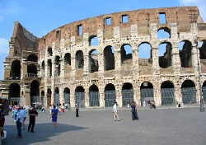
KOLOSEJ
V
RIMU
Amfiteáter je javna zgradba iz klasičnega obdobja rimske zgodovine , ki so jo uporabljali za:
-športne prireditve,
-igre,
-ostale predstave.
Najbolj znan amfiteater na svetu, je Rimski kolosej.

Slide 5
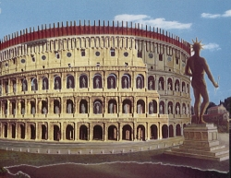
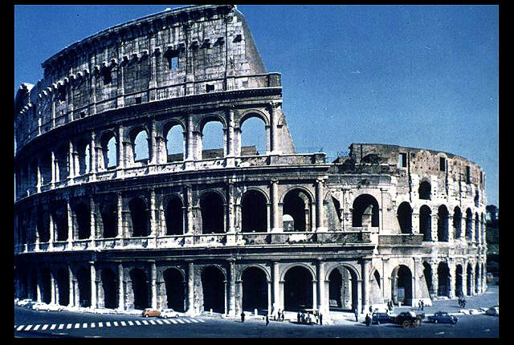
Primerjava koloseja nekoč in danes
Kolosej nekoč
Kolosej danes

Slide 6
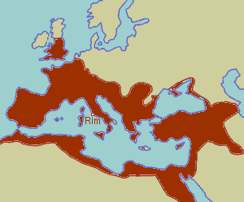
Rimski imperij in Rimska vojska
Največji obseg rimskega imperija je bil v obdobju prvega cesarja Avgusta,
okoli leta 30 pr. n.š.,
Obsegalo je:
večino ozemlja okoli Sredozemskega morja,
- vključno s provincama Britanija in Mala Azija.

Slide 7
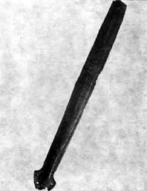
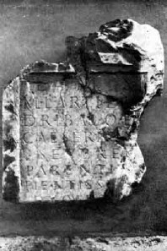
Rimske najdbe na naših tleh
Radovljica del bronastega meča.
Dolžina 38.5 cm
Lesce, rimski nagrobnik.
Velikost 87x 100 cm

Slide 8
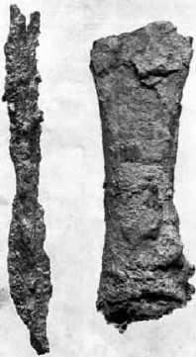
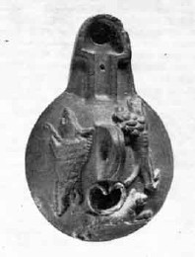

Brezje, Rimsko
dobna glinena oljenka.
železna sulična ost,
železna tulasta sekira
Deli glinenih cevovodov v Kropi

Slide 9
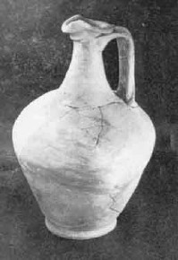
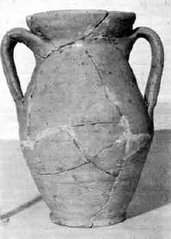
Železen bojni nož.
dolžine 26 cm
Glinen rimski vrček,
višina 26 cm
Glinen rimski vrček,
višina 15,5 cm

Slide 10
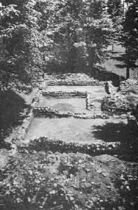
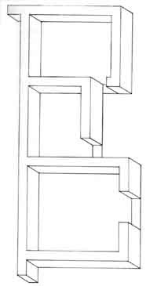
Rodine. V ključeh.
Rimskodobna triprostoma stavba
Aksiometrična predstavitev
odkritih zidanih temeljev

Slide 11
Rimska mesta pri nas
Na naših tleh so bila ustanovljena mesta:
Emona (Ljubljana),
Celeia (Celje),
Poetovio (Ptuj),
Neviodunum (Drnovo pri Krškem),
Castra (Ajdovščina),
Carnium (Kranj),
Nauport (Vrhnika),
Praetorium Latobicorum (Trebnje),
Atrans (Trojane),
Colatio (Stari trg)‏

Slide 12
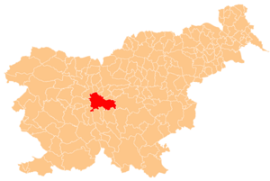
EMONA- Ljubljana
V letih 6-9 n. št. so Rimljani zasedli območje današnje Ljubljane.
V času cesarja Avgusta so taborišče spremenili v civilno naselbino Emono. V njej so se naselili odsluženi vojaki.

Slide 13
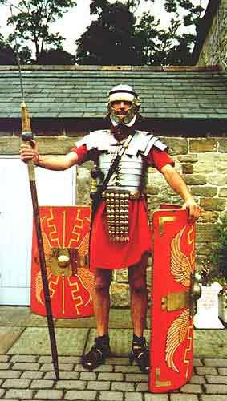
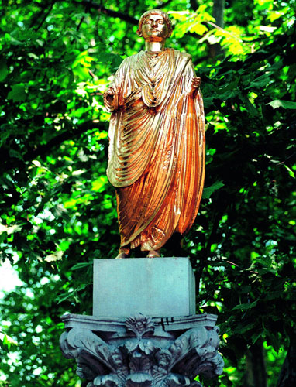
Slike
Slika opremljenega Rimskega vojaka
Kip Emonca

Slide 14
Rimski bogovi
Rimljani so bogove prevzeli od Grkov, spremenili so jim le imena.
Ti so:
Ceres je bila boginja poljedelstva in rodovitnosti.
Apolon je bil bog svetlobe, razuma, umetnosti, zdravilstva in prerokovanj.
Venera je bila boginja ljubezni in lepote.
Merkur je bil bog trgovine, potovanj, bil pa je tudi božanski glasnik.
Diana je bila boginja gozdov in vladarica živali.
Neptun je bil bog morja.
Saturn je bil bog poljedelstva in vladar zlate dobe.
Dis Pater je bil bog smrti in podzemlja.
Kupid je bil Venerin sin in bog ljubezni.

Slide 15
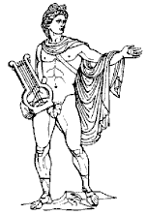
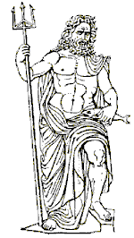
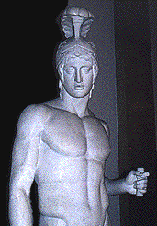
RIMSKI BOGOVI
APOLON- bog glasbe
POZEJDON-bog morja
ARES-bog vojne

Slide 16
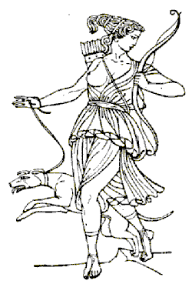
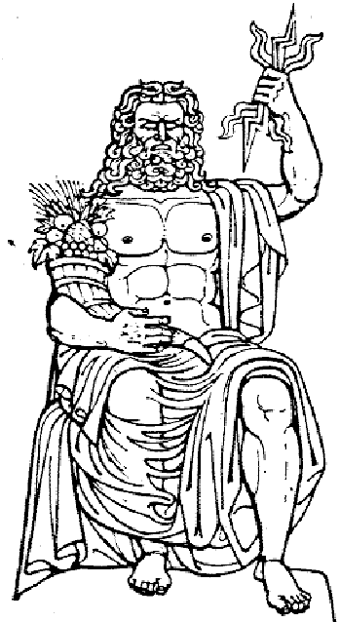
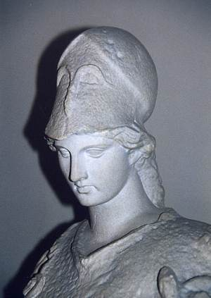
RIMSKI BOGOVI
DIANA-boginja gozdov,
travnikov in polj.
VENERA- je najljubša Zevsova hčerka.
JUPITER-bog bogov.

Slide 17
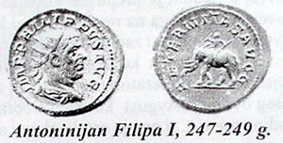

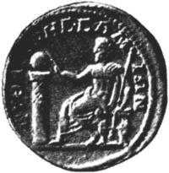
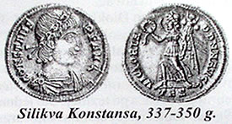
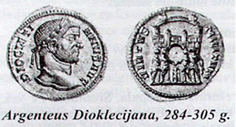
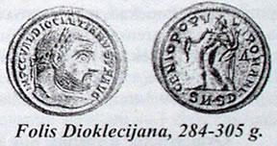
Rimski denar

Slide 18
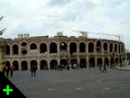
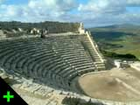
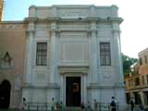
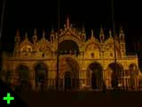
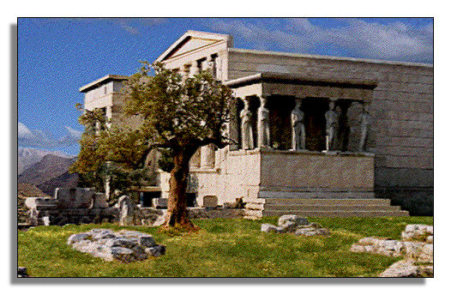
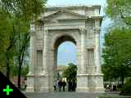
Rimske zgradbe
Rimljani so bili zelo dobri arhitekti, to dokazujejo tudi njihove zgradbe.

Slide 19
Razdelitev Rimskega cesarstva na dva dela
Leta 395 se je Rimsko cesarstvo razdelilo na dva dela. Na Vzhodno Rimsko cesarstvo in na Zahodno Rimsko cesarstvo. Razdelitev Rimskega cesarstva so povzročili:
-notranji nemiri,
-Slovani,
-Germani,
-Huni.

Slide 20
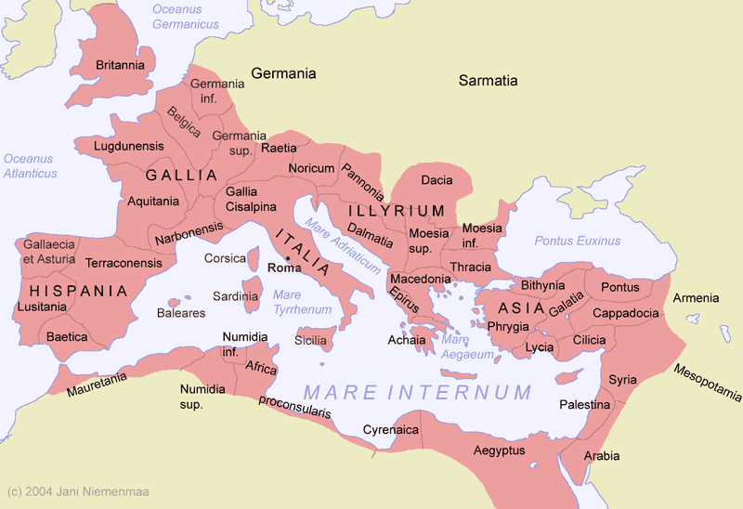
Tod je potekala meja med V in Z cesarstvoma.

Slide 21
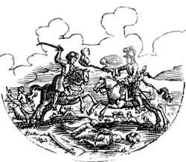
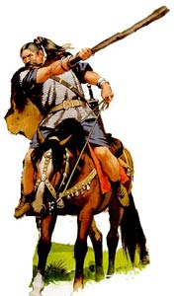
Propad rimskega cesarstva
Glavni krivci za propad rimskega cesarstva so Huni, Obri, Turki, Slovani, Goti, Bavarci,Germani… Zahodno Rimsko cesarstvo je propadlo leta 495, Vzhodno Rimsko cesarstvo pa leta 1453.
Bojno opremljen German.
Eni izmed krivcev za razpad Rima; Turki.

Slide 22
K O N E C

